Slide 1

第十一章 文本分类

Slide 2

第十一章 文本分类
11.1 文本分类的概念
11.2 文本分类语料库
11.3 文本分类的特征提取
11.4 朴素贝叶斯分类器
11.5 支持向量机分类器
11.6 标准化评测
11.7 情感分析
11.8 总结

Slide 3
11.1 文本分类的概念
文本分类（text classification），又称文档分类（document classification），指的是将一个文档归类到一个或多个类别中的自然语言处理任务
垃圾邮件过滤
垃圾评论过滤
自动标签
情感分析
文本的类别（category或class）有时又称标签（label），所有类别组成一个标注集

Slide 4
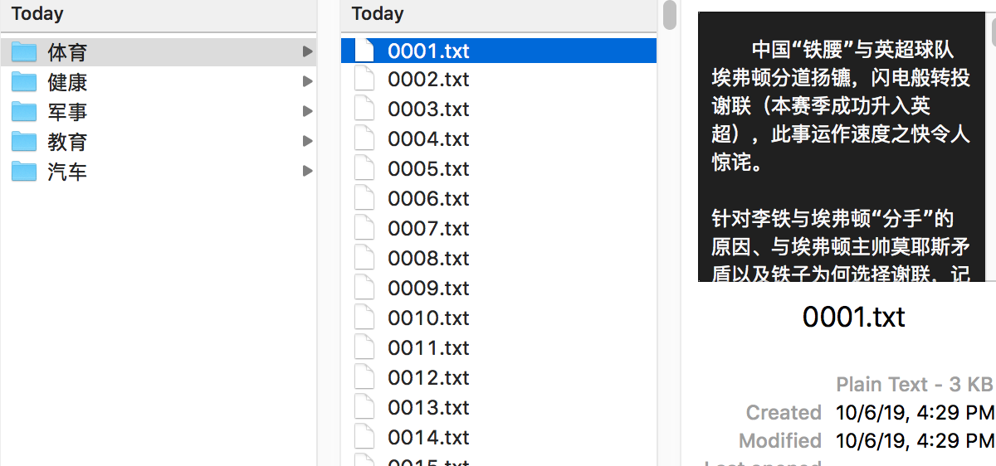
11.2 文本分类语料库

Slide 5
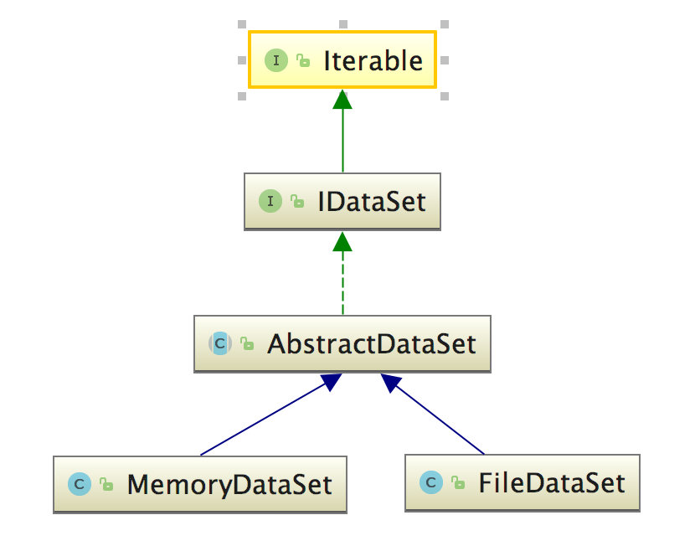
11.2 文本分类语料库

Slide 6
11.3 文本分类的特征提取
与文本聚类一致

Slide 7
11.3.1 分词
HanLP允许为数据集AbstractDataSet的构造函数指定一个分词器ITokenizer，用来实现包括分词在内的预处理逻辑
实现 | 应用场景
HanLPTokenizer | 中文文本，使用NotionalTokenizer分词并过滤停用词
BlankTokenizer | 英文文本，使用空格分词
BigramTokenizer | 中文文本，将相邻字符作为二元语法输出

Slide 8
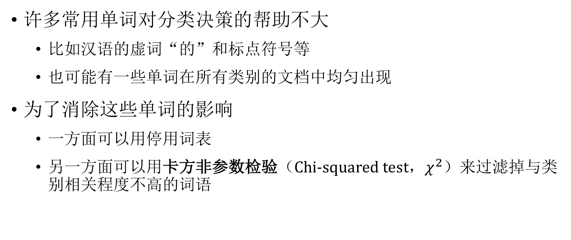
11.3.2 卡方特征选择
许多常用单词对分类决策的帮助不大
比如汉语的虚词“的”和标点符号等
也可能有一些单词在所有类别的文档中均匀出现
为了消除这些单词的影响
一方面可以用停用词表
另一方面可以用卡方非参数检验（Chi-squared test，$χ^{2}$）来过滤掉与类别相关程度不高的词语

Slide 9
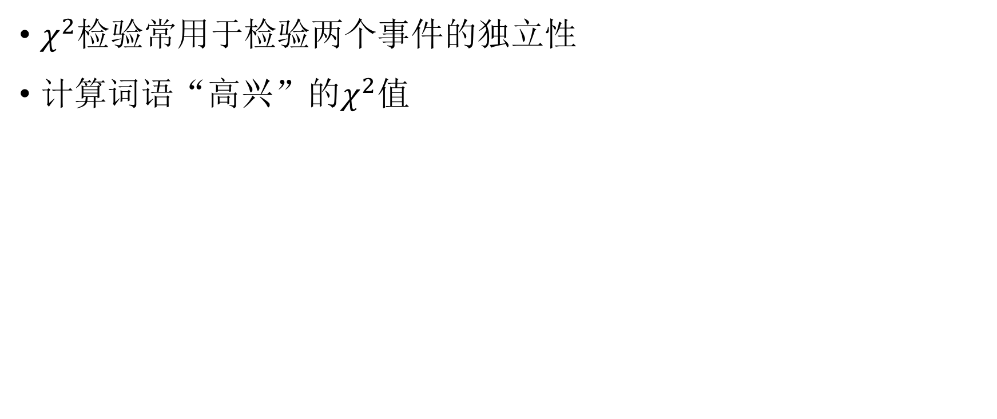
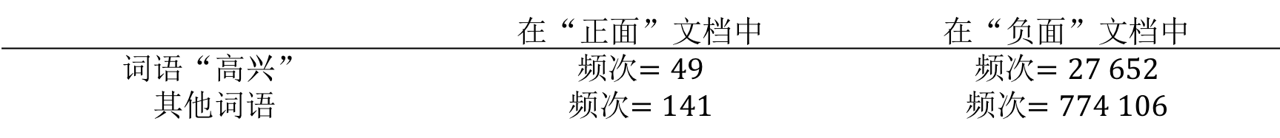
11.3.2 卡方特征选择
$χ^{2}$检验常用于检验两个事件的独立性
计算词语“高兴”的$χ^{2}$值
表11-2 语料库的统计信息
 | 在“正面”文档中 | 在“负面”文档中
词语“高兴” | 频次$=49$ | 频次$=27 652$
其他词语 | 频次$=141$ | 频次$=774 106$

Slide 10
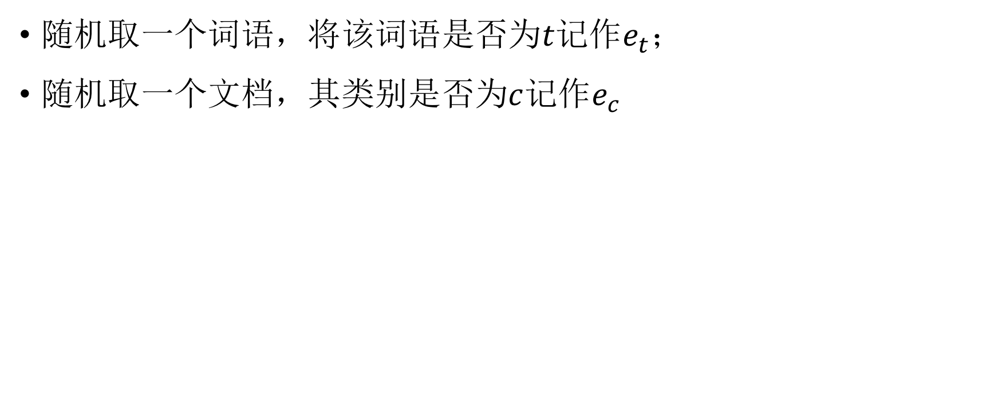
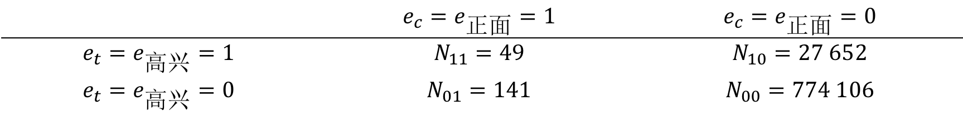
11.3.2 卡方特征选择
随机取一个词语，将该词语是否为$t$记作$e_{t}$；
随机取一个文档，其类别是否为$c$记作$e_{c}$
表11-3 四个事件的观测
 | $$e_{c}=e_{正面}=1$$ | $$e_{c}=e_{正面}=0$$
$$e_{t}=e_{高兴}=1$$ | $$N_{11}=49$$ | $$N_{10}=27 652$$
$$e_{t}=e_{高兴}=0$$ | $$N_{01}=141$$ | $$N_{00}=774 106$$

Slide 11
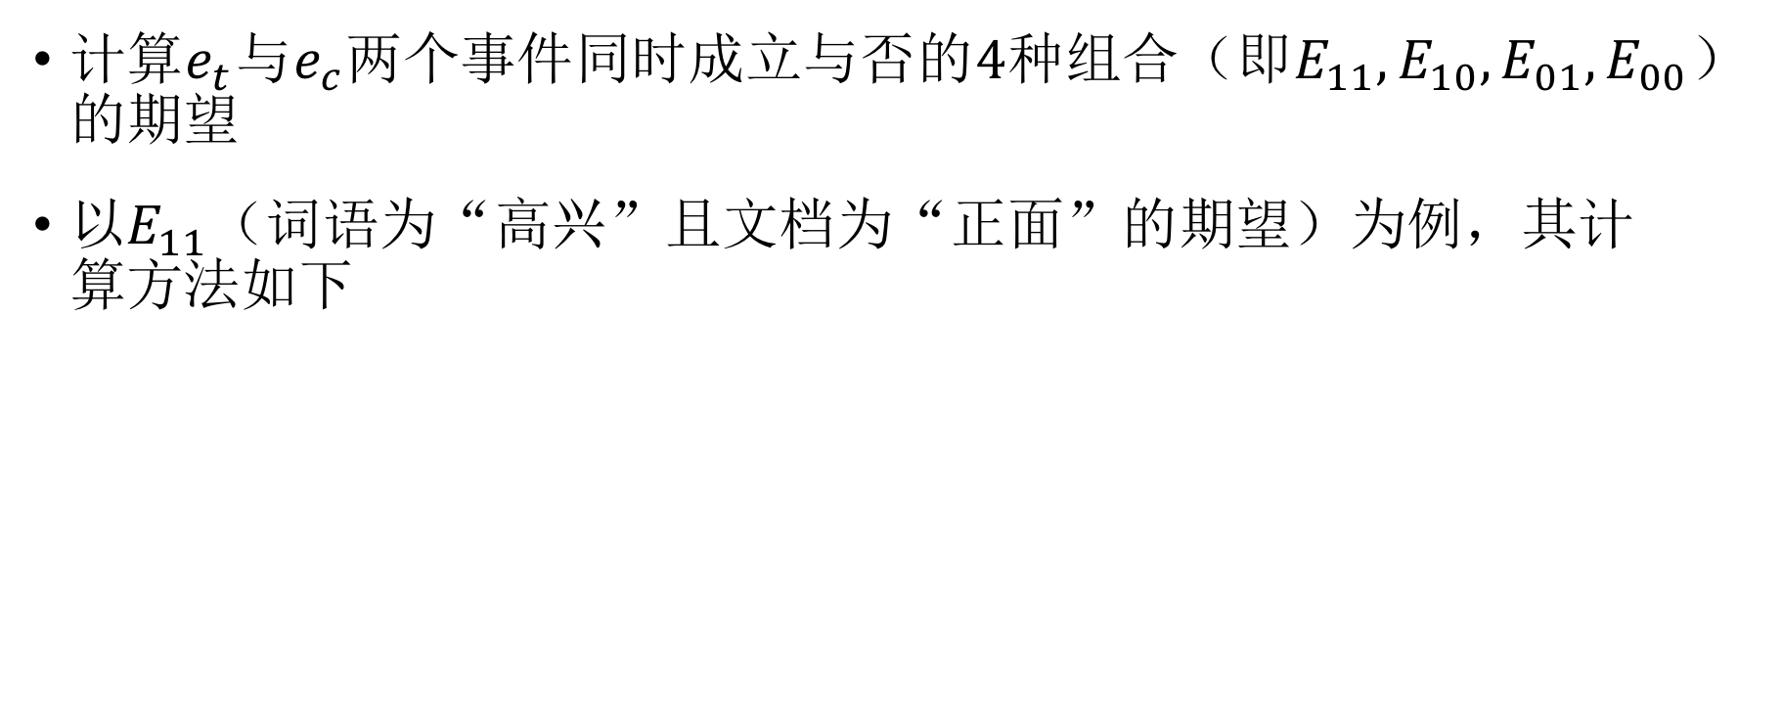
11.3.2 卡方特征选择
计算$e_{t}$与$e_{c}$两个事件同时成立与否的$4$种组合（即$E_{11},E_{10},E_{01},E_{00}$）的期望
以$E_{11}$（词语为“高兴”且文档为“正面”的期望）为例，其计算方法如下

Slide 12
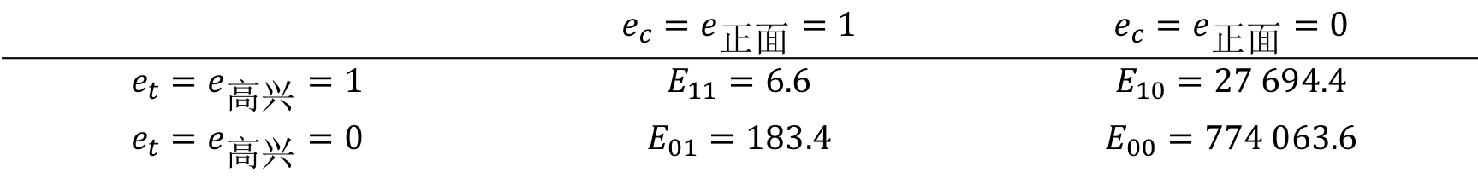
11.3.2 卡方特征选择
同理
表11-4 四个事件的期望
 | $$e_{c}=e_{正面}=1$$ | $$e_{c}=e_{正面}=0$$
$$e_{t}=e_{高兴}=1$$ | $$E_{11}=6.6$$ | $$E_{10}=27 694.4$$
$$e_{t}=e_{高兴}=0$$ | $$E_{01}=183.4$$ | $$E_{00}=774 063.6$$

Slide 13
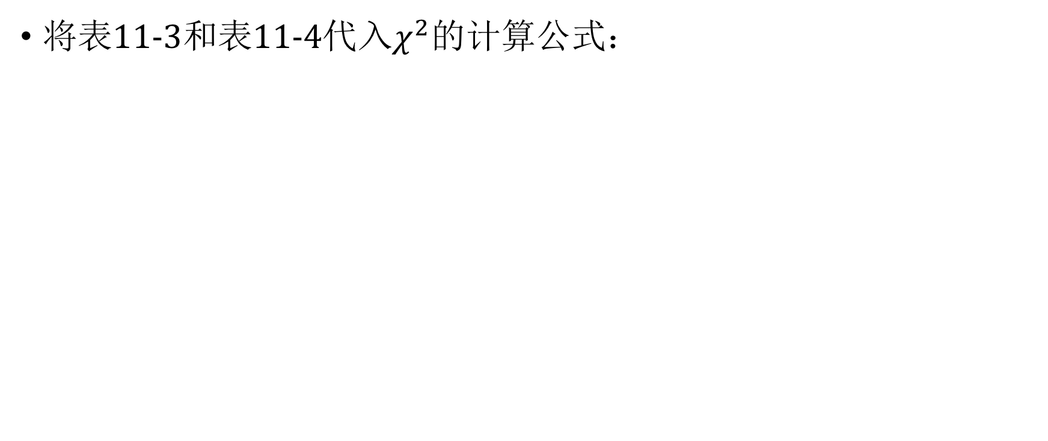
11.3.2 卡方特征选择
将表11-3和表11-4代入$χ^{2}$的计算公式：

Slide 14
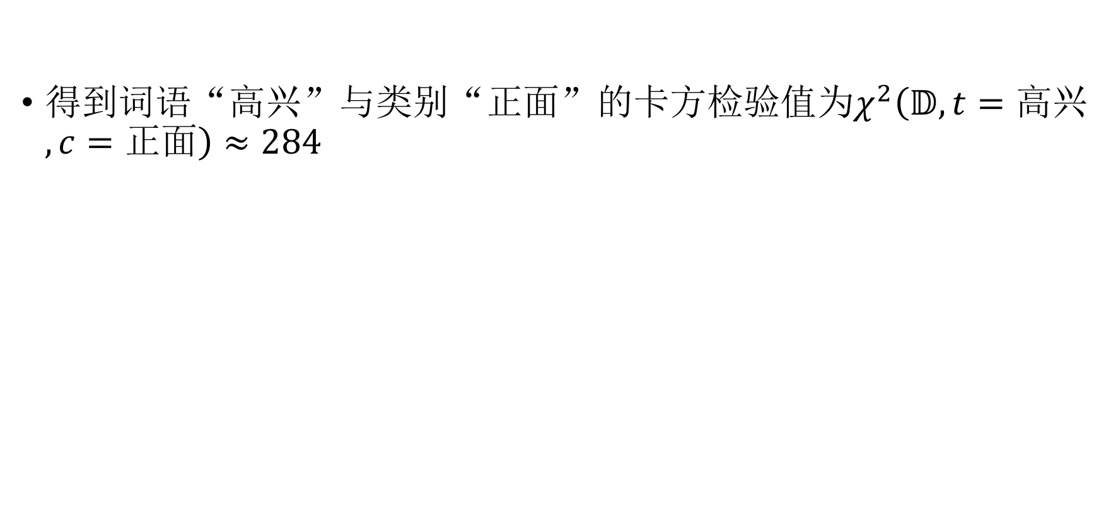
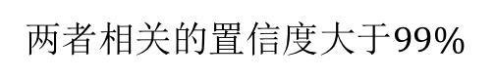
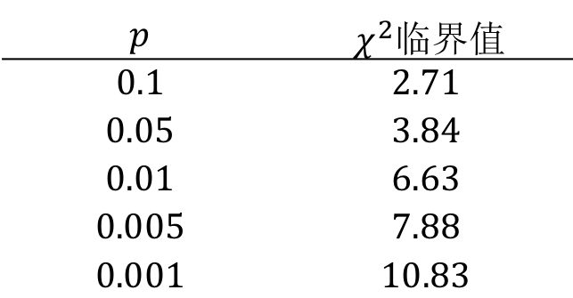
11.3.2 卡方特征选择
得到词语“高兴”与类别“正面”的卡方检验值为$χ^{2}\left(𝔻,t=高兴,c=正面\right)≈284$
$$p$$ | $χ^{2}$临界值
$$0.1$$ | $$2.71$$
$$0.05$$ | $$3.84$$
$$0.01$$ | $$6.63$$
$$0.005$$ | $$7.88$$
$$0.001$$ | $$10.83$$
两者相关的置信度大于$99\%$

Slide 15
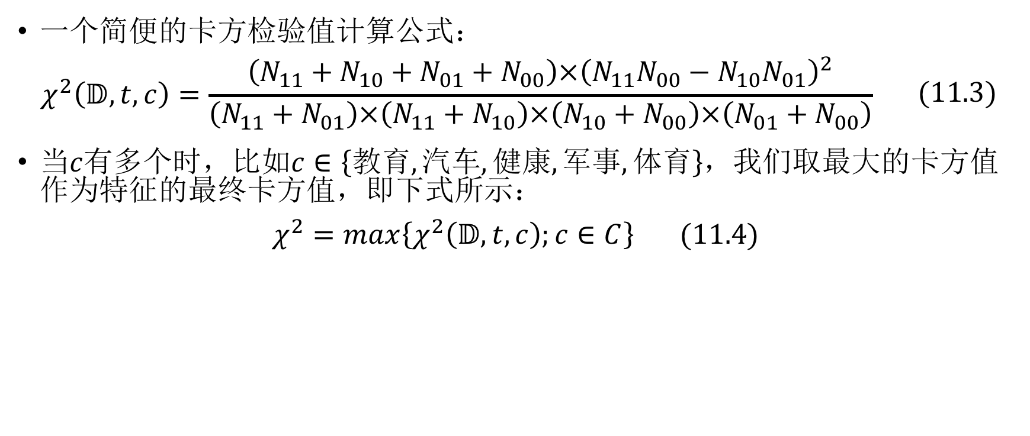
11.3.2 卡方特征选择
一个简便的卡方检验值计算公式：
$$\begin{matrix}χ^{2}\left(𝔻,t,c\right)=\frac{\left(N_{11}+N_{10}+N_{01}+N_{00}\right)×{\left(N_{11}N_{00}−N_{10}N_{01}\right)}^{2}}{\left(N_{11}+N_{01}\right)×\left(N_{11}+N_{10}\right)×\left(N_{10}+N_{00}\right)×\left(N_{01}+N_{00}\right)}\end{matrix} (11.3)$$
当$c$有多个时，比如$c∈\left\{教育,汽车,健康,军事,体育\right\}$，我们取最大的卡方值作为特征的最终卡方值，即下式所示：
$$\begin{matrix}χ^{2}=max\left\{χ^{2}\left(𝔻,t,c\right);c∈C\right\} (11.4) \end{matrix}$$

Slide 16
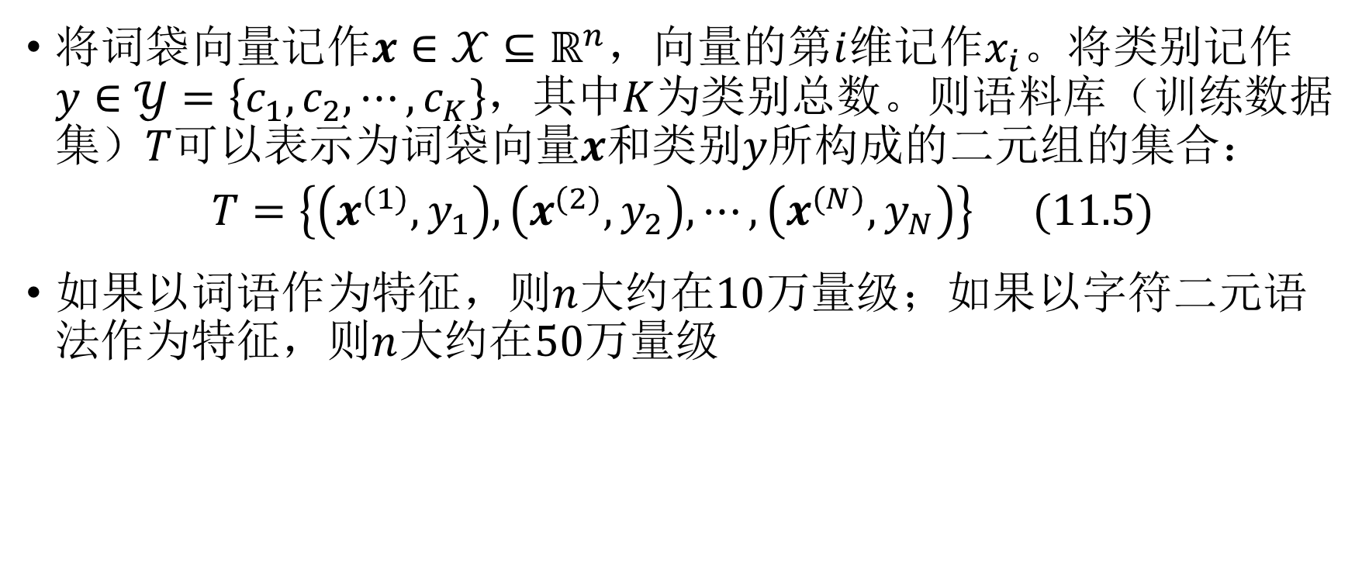
11.3.3 词袋向量
将词袋向量记作$x∈𝒳⊆ℝ^{n}$，向量的第$i$维记作$x_{i}$。将类别记作$y∈𝒴=\left\{c_{1},c_{2},⋯,c_{K}\right\}$，其中$K$为类别总数。则语料库（训练数据集）$T$可以表示为词袋向量$x$和类别$y$所构成的二元组的集合：
$$\begin{matrix}T=\left\{\left(x^{(1)},y_{1}\right),\left(x^{(2)},y_{2}\right),⋯,\left(x^{(N)},y_{N}\right)\right\}\end{matrix} (11.5)$$
如果以词语作为特征，则$n$大约在$10$万量级；如果以字符二元语法作为特征，则$n$大约在$50$万量级

Slide 17
11.4 朴素贝叶斯分类器
朴素贝叶斯法（naïve Bayes）可算是最简单常用的一种生成式模型

Slide 18
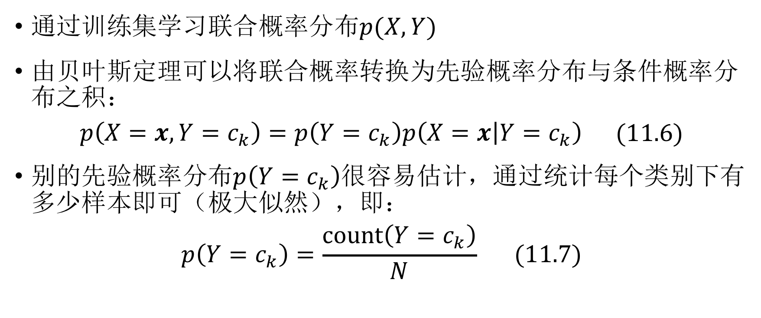
11.4.1 朴素贝叶斯法原理
通过训练集学习联合概率分布$p(X,Y)$
由贝叶斯定理可以将联合概率转换为先验概率分布与条件概率分布之积：
$$\begin{matrix}p\left(X=x,Y=c_{k}\right)=p\left(Y=c_{k}\right)p\left(X=x | Y=c_{k}\right)\end{matrix} (11.6)$$
别的先验概率分布$p\left(Y=c_{k}\right)$很容易估计，通过统计每个类别下有多少样本即可（极大似然），即：
$$\begin{matrix}p\left(Y=c_{k}\right)=\frac{count\left(Y=c_{k}\right)}{N} (11.7)\end{matrix}$$

Slide 19
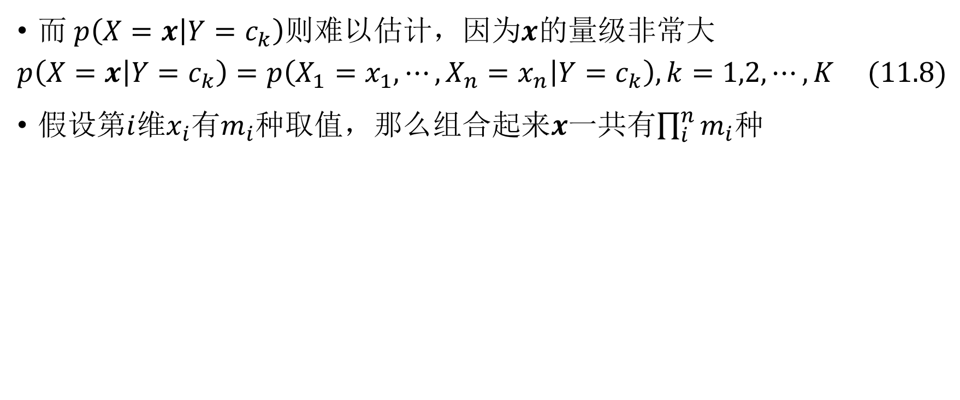
11.4.1 朴素贝叶斯法原理
而$p\left(X=x | Y=c_{k}\right)$则难以估计，因为$x$的量级非常大
$$\begin{matrix}p\left(X=x | Y=c_{k}\right)=p\left(X_{1}=x_{1},⋯,X_{n}=x_{n} | Y=c_{k}\right),k=1,2,⋯,K (11.8)\end{matrix}$$
假设第$i$维$x_{i}$有$m_{i}$种取值，那么组合起来$x$一共有$\prod_{i}^{n}{m_{i}}$种

Slide 20
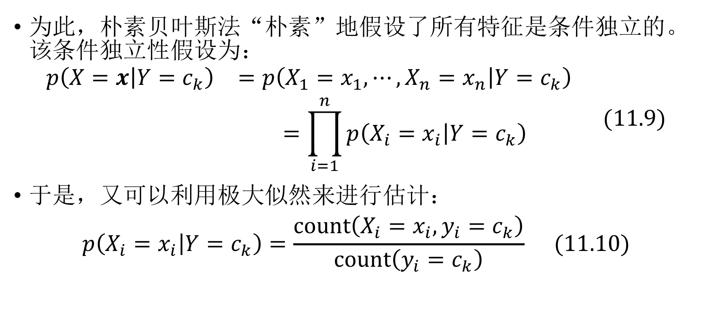
11.4.1 朴素贝叶斯法原理
为此，朴素贝叶斯法“朴素”地假设了所有特征是条件独立的。该条件独立性假设为：
$$\begin{matrix}\begin{matrix}p\left(X=x | Y=c_{k}\right) & =p\left(X_{1}=x_{1},⋯,X_{n}=x_{n} | Y=c_{k}\right) \\ & =\prod_{i=1}^{n}{p\left(X_{i}=x_{i} | Y=c_{k}\right)}\end{matrix} (11.9)\end{matrix}$$
于是，又可以利用极大似然来进行估计：
$$\begin{matrix}p\left(X_{i}=x_{i} | Y=c_{k}\right)=\frac{count\left(X_{i}=x_{i},y_{i}=c_{k}\right)}{count\left(y_{i}=c_{k}\right)} (11.10)\end{matrix}$$

Slide 21
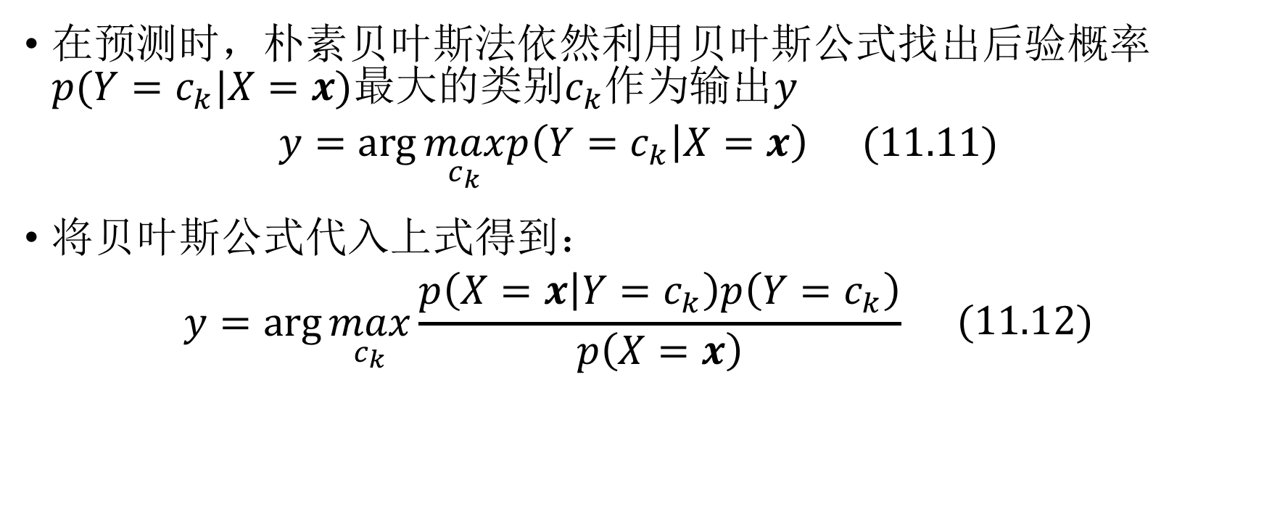
11.4.1 朴素贝叶斯法原理
在预测时，朴素贝叶斯法依然利用贝叶斯公式找出后验概率$p(Y=c_{k}|X=x)$最大的类别$c_{k}$作为输出$y$
$$\begin{matrix}y=\arg{\max_{c_{k}}p\left(Y=c_{k} | X=x\right)} (11.11)\end{matrix}$$
将贝叶斯公式代入上式得到：
$$\begin{matrix}y=\arg{\max_{c_{k}}\frac{p\left(X=x | Y=c_{k}\right)p\left(Y=c_{k}\right)}{p\left(X=x\right)}}\end{matrix} (11.12)$$

Slide 22
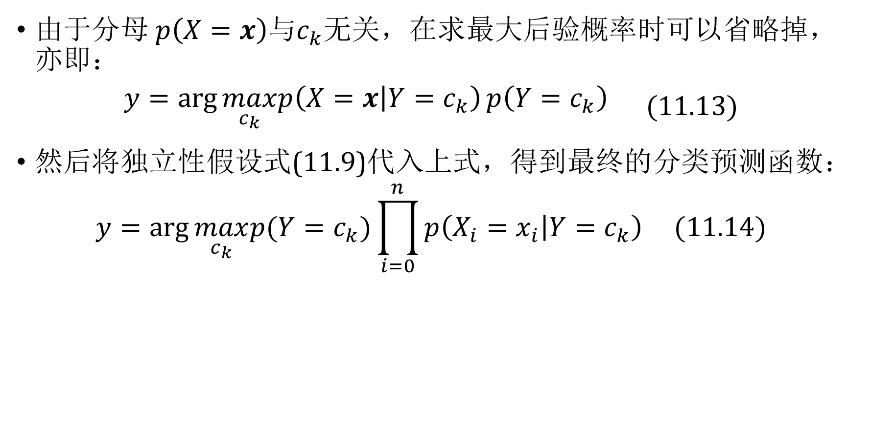
11.4.1 朴素贝叶斯法原理
由于分母$p\left(X=x\right)$与$c_{k}$无关，在求最大后验概率时可以省略掉，亦即：
$$\begin{matrix}y=\arg{\max_{c_{k}}p\left(X=x | Y=c_{k}\right)}p\left(Y=c_{k}\right)\end{matrix} (11.13)$$
然后将独立性假设式(11.9)代入上式，得到最终的分类预测函数：
$$\begin{matrix}y=arg⁡\max_{c_{k}}p(Y=c_{k})\prod_{i=0}^{n}{p\left(X_{i}=x_{i} | Y=c_{k}\right) (11.14)}\end{matrix}$$

Slide 23
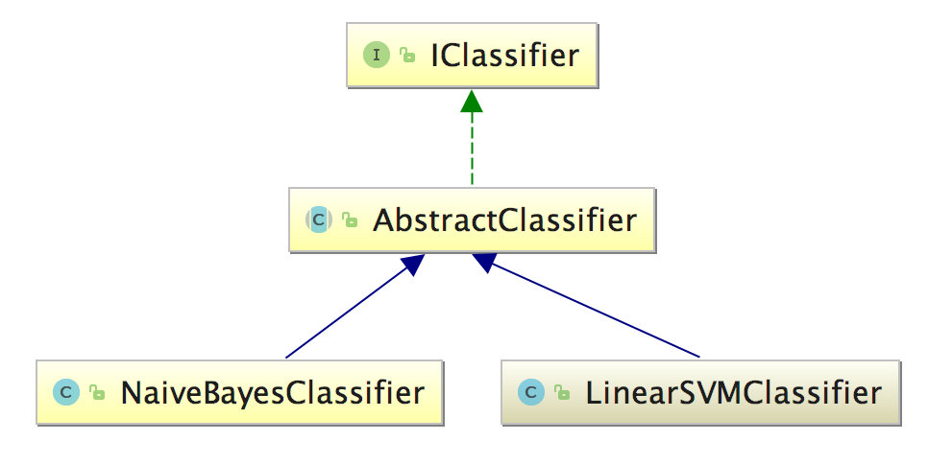
11.4.2 朴素贝叶斯文本分类器实现
HanLP中的分类器由IClassifier接口提供
实现了朴素贝叶斯分类器NaiveBayesClassifier
以及线性支持向量机分类器LinearSVMClassifier

Slide 24
11.4.2 朴素贝叶斯文本分类器实现
IClassifier classifier = new NaiveBayesClassifier(); // 创建分类器，更高级的功能请参考IClassifier的接口定义 classifier.train(CORPUS_FOLDER); // 训练后的模型支持持久化，下次就不必训练了

Slide 25
11.5 支持向量机分类器
支持向量机（Support Vector Machine，SVM）是一种二分类模型，其学习策略在于如何找出一个决策边界，使得边界到正负样本的最小距离都最远

Slide 26
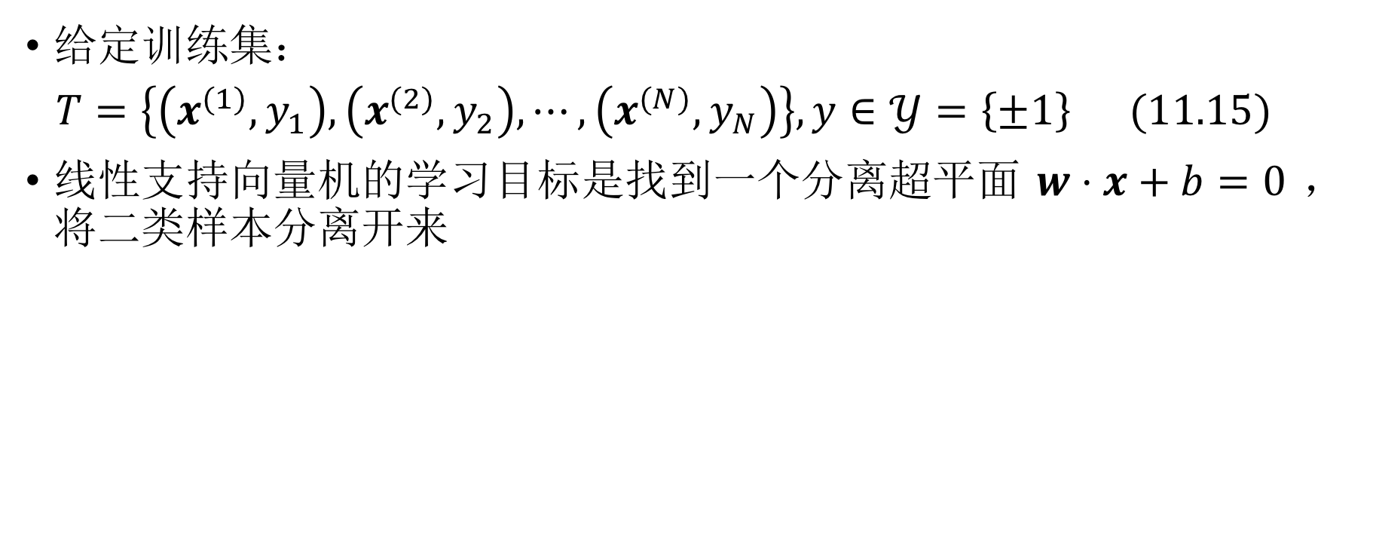
11.5.1* 线性支持向量机
给定训练集：
$$\begin{matrix}T=\left\{\left(x^{(1)},y_{1}\right),\left(x^{(2)},y_{2}\right),⋯,\left(x^{(N)},y_{N}\right)\right\},y∈𝒴=\left\{±1\right\}\end{matrix} (11.15)$$
线性支持向量机的学习目标是找到一个分离超平面$w⋅x+b=0$，将二类样本分离开来

Slide 27
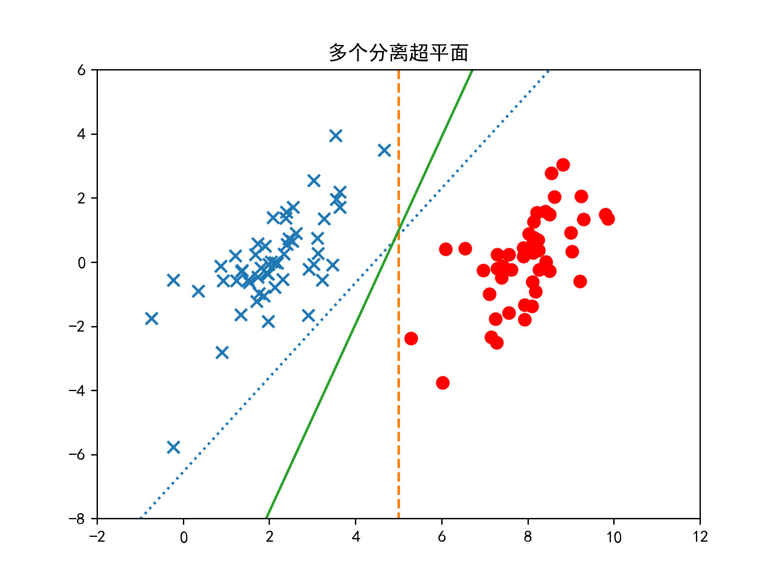
11.5.1* 线性支持向量机
哪个最好？

Slide 28
11.5.1* 线性支持向量机
这个最好！

Slide 29
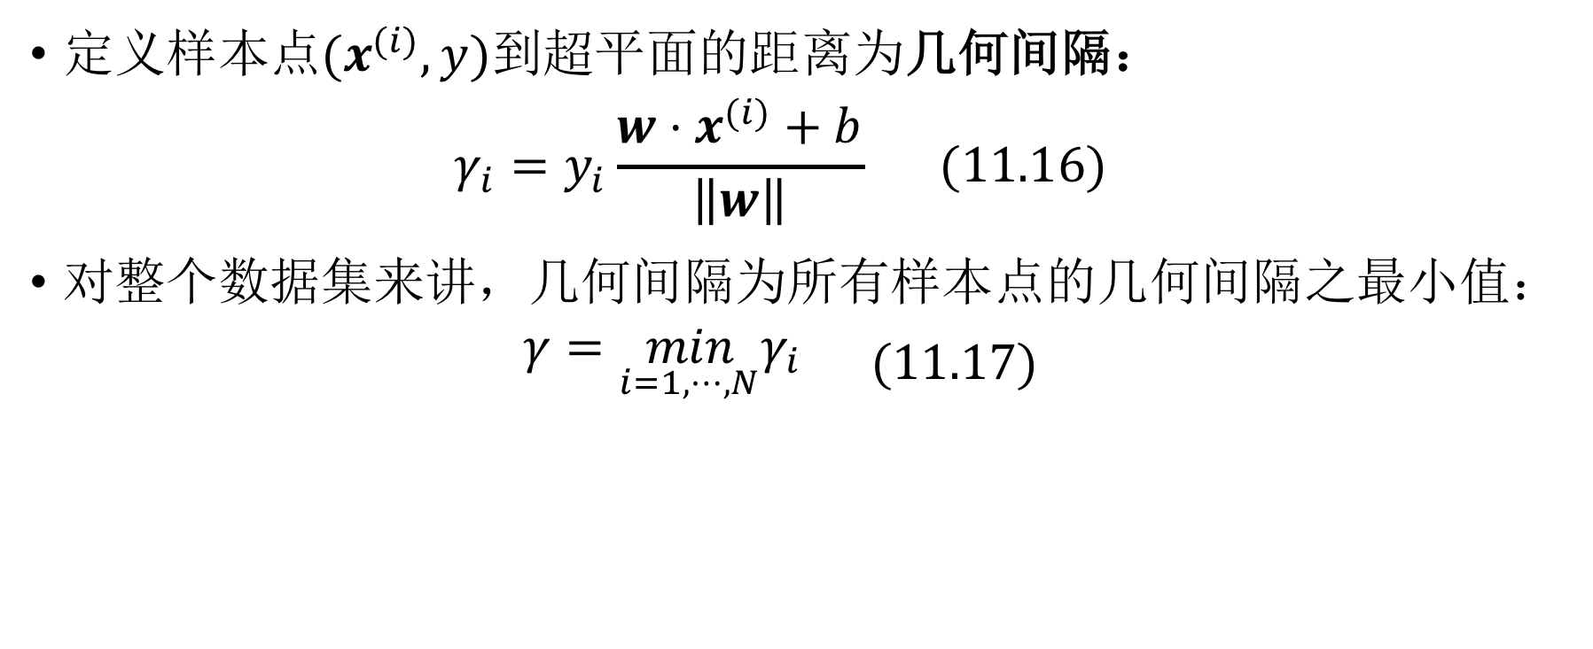
11.5.1* 线性支持向量机
定义样本点$(x^{(i)},y)$到超平面的距离为几何间隔：
$$\begin{matrix}γ_{i}=y_{i}\frac{w⋅x^{(i)}+b}{\left\|w\right\|} (11.16)\end{matrix}$$
对整个数据集来讲，几何间隔为所有样本点的几何间隔之最小值：
$$\begin{matrix}γ=\min_{i=1,⋯,N}γ_{i}\end{matrix} (11.17)$$

Slide 30
11.5.1* 线性支持向量机
支持向量机的训练思路是最大化所有样本点的集合间隔之最小值，即下列约束最优化问题：

Slide 31
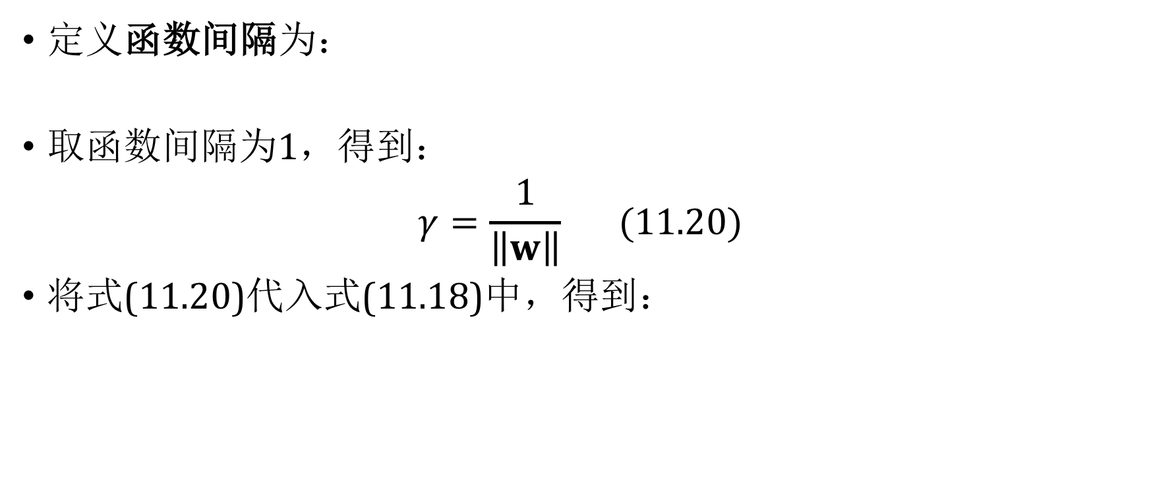
11.5.1* 线性支持向量机
定义函数间隔为：
取函数间隔为$1$，得到：
$$\begin{matrix}γ=\frac{1}{\left\|w\right\|} (11.20)\end{matrix}$$
将式(11.20)代入式(11.18)中，得到：

Slide 32
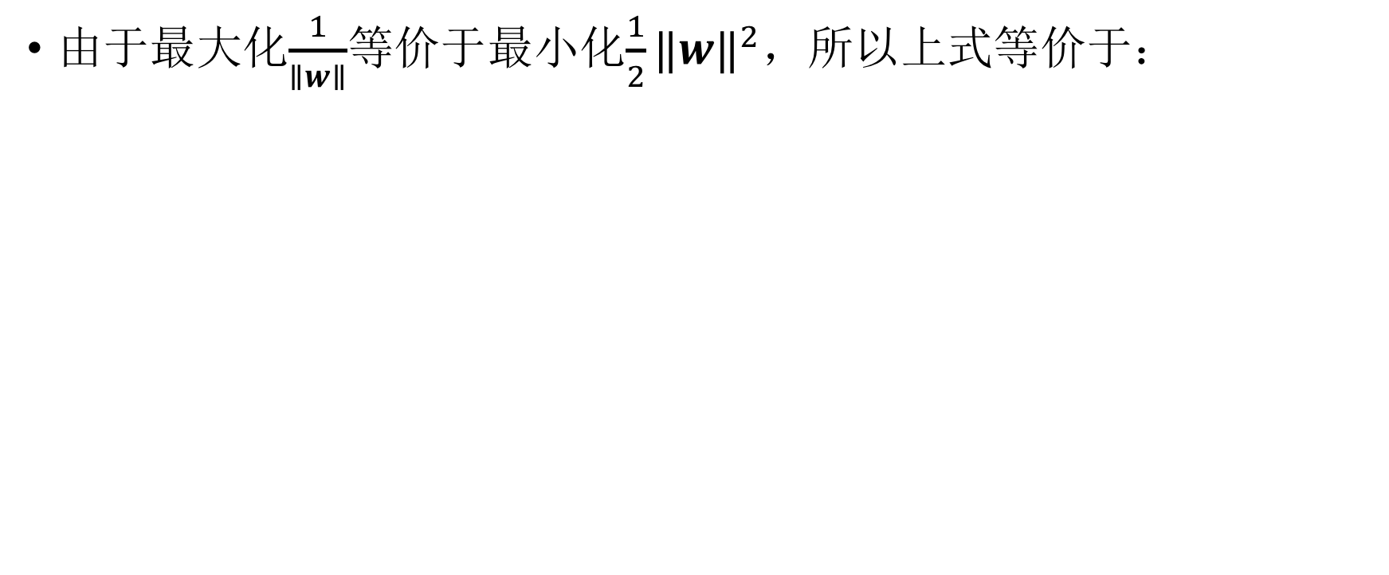
11.5.1* 线性支持向量机
由于最大化$\frac{1}{∥w∥}$等价于最小化$\frac{1}{2}‖w‖^{2}$，所以上式等价于：

Slide 33
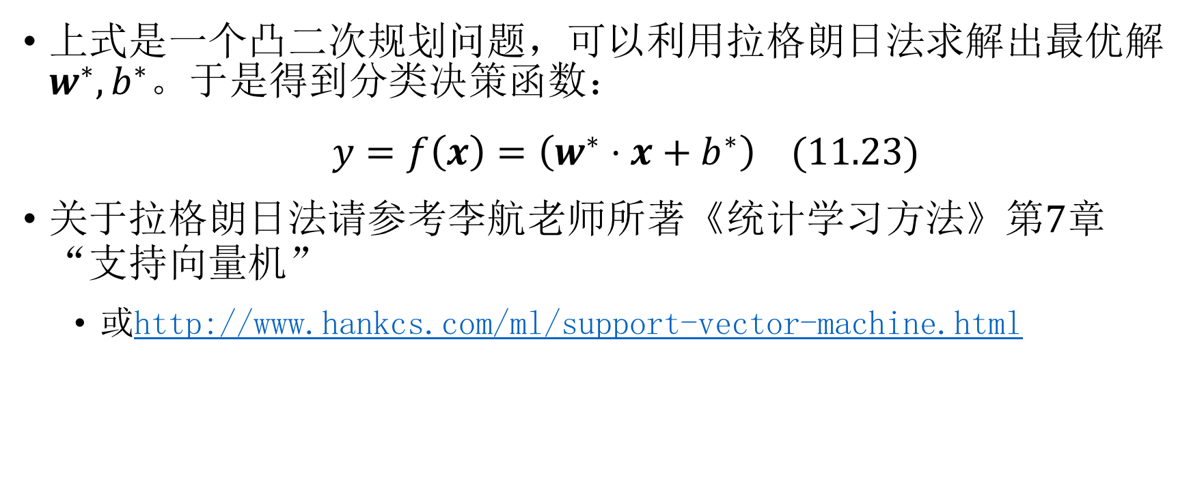
11.5.1* 线性支持向量机
上式是一个凸二次规划问题，可以利用拉格朗日法求解出最优解$w^{∗},b^{∗}$。于是得到分类决策函数：
$$\begin{matrix}\begin{matrix} & \\ & y=f\left(x\right)=\left(w^{∗}⋅x+b^{∗}\right) (11.23)\end{matrix}\end{matrix}$$
关于拉格朗日法请参考李航老师所著《统计学习方法》第7章“支持向量机”
或http://www.hankcs.com/ml/support-vector-machine.html

Slide 34
11.5.2 线性支持向量机文本分类器实现
def train_or_load_classifier(): model_path = sogou_corpus_path + '.svm.ser' if os.path.isfile(model_path): return LinearSVMClassifier(IOUtil.readObjectFrom(model_path)) classifier = LinearSVMClassifier() classifier.train(sogou_corpus_path) model = classifier.getModel() IOUtil.saveObjectTo(model, model_path) return LinearSVMClassifier(model)

Slide 35
11.6 标准化评测
本节介绍文本分类任务的准确率评测指标，并且对两种分类器与两种分词器的搭配进行评估

Slide 36
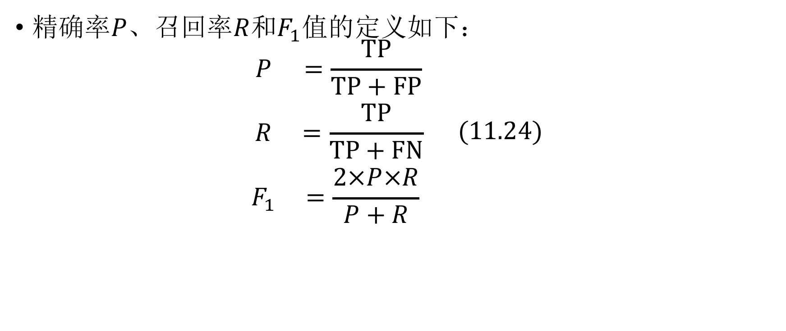
11.6.1 评测指标P、R、F₁
精确率$P$、召回率$R$和$F_{1}$值的定义如下：
$$\begin{matrix}\begin{matrix}P & =\frac{TP}{TP+FP} \\ R & =\frac{TP}{TP+FN} \\ F_{1} & =\frac{2×P×R}{P+R}\end{matrix}\end{matrix} (11.24)$$

Slide 37
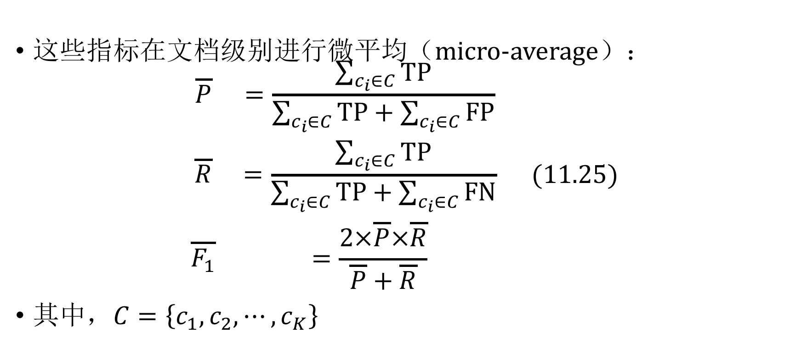
11.6.1 评测指标P、R、F₁
这些指标在文档级别进行微平均（micro-average）：
$$\begin{matrix}\begin{matrix}\overline{P} & =\frac{\sum_{c_{i}∈C}{TP}}{\sum_{c_{i}∈C}{TP}+\sum_{c_{i}∈C}{FP}} \\ \overline{R} & =\frac{\sum_{c_{i}∈C}{TP}}{\sum_{c_{i}∈C}{TP}+\sum_{c_{i}∈C}{FN}} \\ \overline{F_{1}} & =\frac{2×\overline{P}×\overline{R}}{\overline{P}+\overline{R}}\end{matrix}\end{matrix} (11.25)$$
其中，$C=\left\{c_{1},c_{2},⋯,c_{K}\right\}$

Slide 38
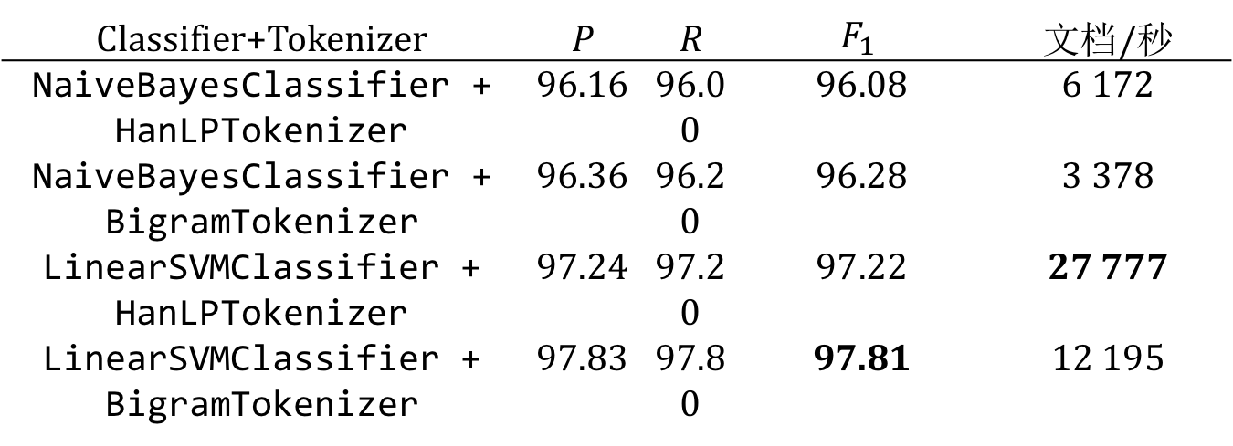

11.6.2 试验结果
表11-6 $\left\{朴素贝叶斯法,支持向量机\right\}×\left\{中文分词,二元语法\right\}4$种搭配组合的性能评测
Classifier+Tokenizer | P | R | $$F_{1}$$ | 文档/秒
NaiveBayesClassifier + HanLPTokenizer | 96.16 | 96.00 | 96.08 | 6 172
NaiveBayesClassifier + BigramTokenizer | 96.36 | 96.20 | 96.28 | 3 378
LinearSVMClassifier + HanLPTokenizer | 97.24 | 97.20 | 97.22 | 27 777
LinearSVMClassifier + BigramTokenizer | 97.83 | 97.80 | 97.81 | 12 195

Slide 39
11.7 情感分析
文本情感分析指的是提取文本中的主观信息的一种NLP任务，其具体目标通常是找出文本所对应的正负情感态度
情感分析可以在实体、句子、段落乃至文档上进行

Slide 40
11.7.1 ChnSentiCorp情感分析语料库
由谭松波博士整理发布，包含酒店、电脑与书籍三个行业的评论与相应情感极性
ChnSentiCorp情感分析酒店评论 ├── 正面 │ └── pos.0.txt │ └── pos.1.txt │ └── ... └── 负面 └── neg.0.txt └── neg.1.txt └── ...

Slide 41
11.7.2 训练情感分析模型
代码与普通的文本分类并无二致，唯一的不同仅仅在于语料库。

Slide 42
11.7.3 拓展试验
词袋模型能区分下列句子吗？
不是不行
不 是不行
不优秀
优秀不

Slide 43
11.8 总结
朴素贝叶斯法
线性支持向量机
文本分类
情感分析

